Slide 1
ARQUITETURA DE COMPUTADORES
SAP-1 — Simple-As-Possible
Arquitetura e implementação de um processador de 8 bits em Verilog · FPGA DE10-Lite
Integrante 1 · [nome]
Integrante 2 · [nome]
Integrante 3 · [nome]
[Instituição] · [Curso] · 2025
Notes:
Abertura. Apresentem-se e digam que vao mostrar o processador SAP-1, em 4 partes, por 3 integrantes.

Slide 2
Sumário
PARTE 1
Objetivo e FSM
PARTE 2
Program Counter e RAM
PARTE 3
Palavra de controle
PARTE 4
Validação e conclusão
• Objetivo do trabalho
• Nossa abordagem
• Arquitetura (datapath)
• Ciclo e máquina de estados
• Program Counter (PC)
• MAR — endereço
• Memória RAM 16×8
• Ciclo de busca
• Os 12 sinais de controle
• Falar e ouvir
• Palavras por estado
• Exemplo: ADD
• Implementação em Verilog
• Verificação (testbenches)
• Placa e programas
• Conclusão
Pessoa 1
Pessoa 2
Pessoa 2
Pessoa 3
SAP-1 · Arquitetura de Computadores
02 / 25
Notes:
Mostrem o roteiro: 4 partes. Pessoa 1 abre; Pessoa 2 cobre as partes 2 e 3 (componentes e controle); Pessoa 3 fecha com validacao e conclusao.

Slide 3
PARTE 1 DE 4
Objetivo e FSM
• O objetivo do trabalho e nossa abordagem
• A arquitetura que implementamos
• O ciclo de instrução (6 estados)
• A máquina de estados (FSM)
Apresenta: Pessoa 1

Slide 4
INTRODUÇÃO
Objetivo do trabalho
▸ Implementar o processador SAP-1 (do Malvino) em Verilog
▸ Processador didático de 8 bits, com 5 instruções, arquitetura de Von Neumann
▸ Entender, na prática, como um computador busca e executa instruções
▸ Sintetizar e rodar na FPGA DE10-Lite, com saída visível nos displays
Chave: Construir um processador do zero para entender como um computador funciona.
SAP-1 · Arquitetura de Computadores · Pessoa 1
04 / 25
Notes:
Comecem pelo objetivo: implementar o SAP-1, o processador mais simples que ainda e um computador de verdade. A ideia era entender, construindo, como um processador funciona por dentro - e rodar de verdade na placa.

Slide 5
METODOLOGIA
Nossa abordagem — como pensamos o trabalho
▸ Dividir o processador em módulos: um bloco = um arquivo Verilog
▸ Controlar tudo com uma MÁQUINA DE ESTADOS (FSM):
– a FSM percorre os passos de cada instrução e comanda os blocos
▸ Verificar cada parte por simulação antes de juntar (testbenches)
▸ Só então sintetizar e testar na placa
Chave: Modularizar + controlar por FSM + verificar em cada etapa.
SAP-1 · Arquitetura de Computadores · Pessoa 1
05 / 25
Notes:
Nossa estrategia teve quatro pilares: primeiro, modularizar - cada bloco virou um arquivo. Segundo, e o mais importante, controlar tudo por uma maquina de estados. Terceiro, verificar cada parte por simulacao. E so no fim ir pra placa. Essa ordem evitou erros.

Slide 6
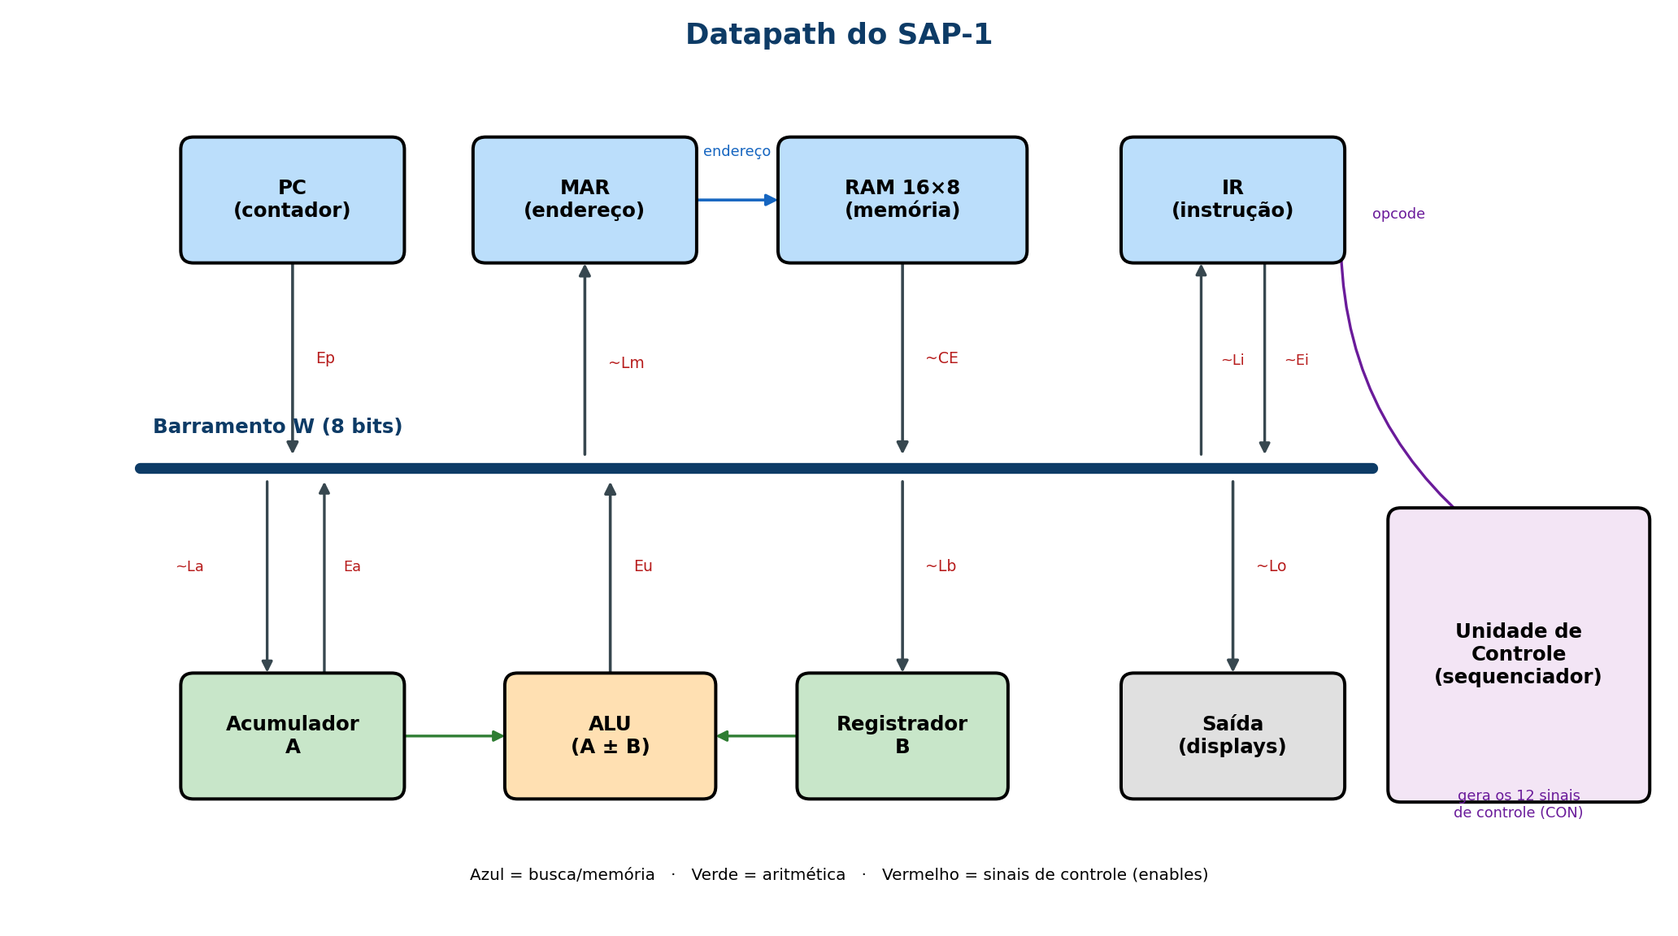
ARQUITETURA
A arquitetura que implementamos
Blocos ligados ao barramento W; a Unidade de Controle (a FSM) gera os sinais que coordenam tudo.
SAP-1 · Arquitetura de Computadores · Pessoa 1
06 / 25
Notes:
Esta e a arquitetura. No centro, o barramento por onde os dados passam. Em cima, busca e memoria. Embaixo, a aritmetica. E a direita, a unidade de controle - que e a nossa maquina de estados, o foco desta primeira parte.

Slide 7
FUNCIONAMENTO
O ciclo de instrução — 6 estados
▸ Toda instrução é executada em 6 estados de tempo: T1 a T6
▸ Ciclo de BUSCA (T1–T3) — igual para toda instrução
– T1: MAR ← PC · T2: PC ← PC+1 · T3: IR ← RAM
▸ Ciclo de EXECUÇÃO (T4–T6) — depende da instrução
▸ É a FSM que percorre esses estados e decide o que fazer em cada um
Chave: 6 estados por instrução: busca (T1–T3) + execução (T4–T6).
SAP-1 · Arquitetura de Computadores · Pessoa 1
07 / 25
Notes:
O funcionamento e organizado em 6 estados. Os tres primeiros sao a busca, sempre iguais: pegar a instrucao da memoria. Os tres ultimos sao a execucao. Quem controla essa sequencia e a maquina de estados.

Slide 8
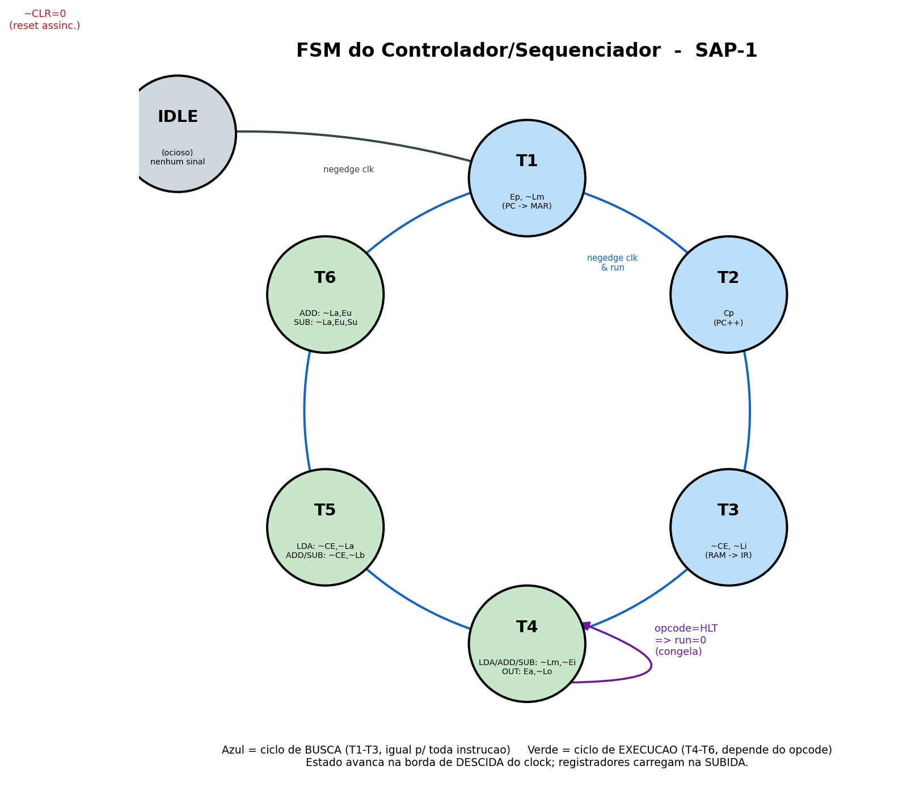
CONTROLE
A máquina de estados (FSM)
Contador de anel IDLE → T1 → … → T6 → T1. O reset entra em IDLE; o HLT congela em T4.
SAP-1 · Arquitetura de Computadores · Pessoa 1
08 / 25
Notes:
E aqui esta a FSM. E um contador de anel que gira pelos estados T1 a T6 e volta ao T1 para a proxima instrucao. O reset a coloca no IDLE, e a instrucao HLT a congela no T4. Cada estado corresponde a uma acao. Passo para a Pessoa 2 mostrar os primeiros blocos.

Slide 9
PARTE 2 DE 4
Program Counter e Memória RAM
• O Program Counter (PC)
• O MAR — registrador de endereço
• A memória RAM 16×8
• Como eles trabalham juntos na busca
Apresenta: Pessoa 2

Slide 10
COMPONENTE
Program Counter (PC)
▸ Contador de 4 bits que guarda o endereço da PRÓXIMA instrução
▸ Sinal Cp: incrementa o PC (+1) na borda de subida do clock
▸ Sinal Ep: coloca o valor do PC no barramento
– No T2 de toda instrução, o Cp é ativado → o PC já aponta para a seguinte
▸ É de 4 bits porque a memória só tem 16 posições (0–15)
Chave: O PC é quem diz 'qual é a próxima instrução'.
SAP-1 · Arquitetura de Computadores · Pessoa 2
10 / 25
Notes:
O PC e um contador simples: guarda o endereco da proxima instrucao. O sinal Cp faz ele incrementar, e o Ep coloca o valor no barramento. Ele e de 4 bits porque a memoria tem so 16 posicoes.

Slide 11
COMPONENTE
MAR — Registrador de Endereço de Memória
▸ Guarda o endereço de 4 bits que a RAM vai ler
▸ Carregado do barramento quando ~Lm está ativo
▸ É o 'elo' entre o processador e a memória:
– T1: recebe o PC (para buscar a instrução)
– T4: recebe o operando do IR (para buscar o dado)
SAP-1 · Arquitetura de Computadores · Pessoa 2
11 / 25
Notes:
O MAR e o elo com a memoria: ele segura o endereco que a RAM vai ler. Ele e carregado duas vezes por instrucao: no T1 recebe o PC, para buscar a instrucao; e no T4 recebe o operando, para buscar o dado.

Slide 12
COMPONENTE
Memória RAM 16×8
▸ 16 posições de 8 bits; guarda PROGRAMA e DADOS juntos (Von Neumann)
▸ Somente leitura durante a execução (não há instrução de escrita, STA)
▸ Cada palavra: [ opcode (4 bits) | operando (4 bits) ]
▸ O operando é um ENDEREÇO, não um valor → endereçamento direto
– Ex.: 'LDA 11' carrega o conteúdo do endereço 11, não o número 11
Chave: O número na instrução é 'onde está', não 'o quê' (endereçamento direto).
SAP-1 · Arquitetura de Computadores · Pessoa 2
12 / 25
Notes:
A memoria guarda 16 palavras de 8 bits, programa e dados juntos. Ponto que confunde: o operando de uma instrucao e um endereco, nao um valor. 'LDA 11' carrega o que esta no endereco 11. Isso e enderecamento direto.

Slide 13
FUNCIONAMENTO
Como PC, MAR e RAM trabalham na busca (T1–T3)
Estado | Ação | Sinais ativos
T1 | MAR ← PC (endereço da instrução) | Ep, ~Lm
T2 | PC ← PC + 1 (aponta para a próxima) | Cp
T3 | IR ← RAM (lê a instrução da memória) | ~CE, ~Li
SAP-1 · Arquitetura de Computadores · Pessoa 2
13 / 25
Notes:
Juntando os tres: na busca, o PC manda o endereco pro MAR (T1), o PC se incrementa (T2), e a RAM entrega a instrucao, que vai pro IR (T3). Esses tres passos sao iguais para toda instrucao. Sigo agora para a palavra de controle, que gera esses sinais.

Slide 14
PARTE 3 DE 4
Palavra de Controle
• Os 12 sinais de controle
• Falar e ouvir no barramento
• As palavras de controle por estado
• Exemplo: execução do ADD
Apresenta: Pessoa 2

Slide 15
CONTROLE
A palavra de controle (12 bits)
▸ A cada estado, a FSM gera 12 sinais de uma vez — a palavra CON
▸ Cada bit liga/desliga um bloco (falar ou ouvir no barramento)
– CON = { Cp, Ep, ~Lm, ~CE, ~Li, ~Ei, ~La, Ea, Su, Eu, ~Lb, ~Lo }
▸ Depende APENAS do estado e do opcode — nunca do dado
– Por isso o processador é determinístico
Chave: A palavra de controle é a 'receita' de cada estado.
SAP-1 · Arquitetura de Computadores · Pessoa 2
15 / 25
Notes:
O que sai da maquina de estados e a palavra de controle: 12 bits que, a cada estado, dizem o que cada bloco faz. Cada bit comanda um bloco. E o mais importante: ela depende so do estado e da instrucao, nunca do dado - por isso o comportamento e sempre previsivel.

Slide 16
CONTROLE
Falar e ouvir no barramento
▸ Cada estado escolhe UM bloco que fala e UM ou mais que ouvem
– Falam: Ep (PC) · ~CE (RAM) · ~Ei (operando) · Ea (A) · Eu (ULA)
– Ouvem: ~Lm (MAR) · ~Li (IR) · ~La (A) · ~Lb (B) · ~Lo (saída)
▸ Sinais ativos-ALTO (1=liga): Cp Ep Ea Su Eu
▸ Sinais ativos-BAIXO (0=liga): os com til (~)
– Repouso (IDLE) = 0011_1110_0011 — nada ativo
Chave: Um fala, um ou mais ouvem — a cada estado.
SAP-1 · Arquitetura de Computadores · Pessoa 2
16 / 25
Notes:
Na pratica, a palavra escolhe quem fala e quem ouve no barramento. Ha cinco sinais de falar e cinco de ouvir. Um detalhe: alguns sao ativos em baixo, agem quando valem zero. Por isso o estado de repouso nao e tudo zero.

Slide 17
CONTROLE
As palavras de controle por estado
Estado | CON (12 bits) | Ação
T1 | 0101_1110_0011 | MAR ← PC
T2 | 1011_1110_0011 | PC ← PC+1
T3 | 0010_0110_0011 | IR ← RAM
T4 (LDA/ADD/SUB) | 0001_1010_0011 | MAR ← operando
T5 (LDA) | 0010_1100_0011 | A ← RAM
T5 (ADD/SUB) | 0010_1110_0001 | B ← RAM
T6 (ADD) | 0011_1100_0111 | A ← A+B
T6 (SUB) | 0011_1100_1111 | A ← A−B
SAP-1 · Arquitetura de Computadores · Pessoa 2
17 / 25
Notes:
Esta tabela mostra as 'receitas' - a palavra de 12 bits de cada estado e a acao que ela produz. A busca (T1 a T3) e igual pra todas; a execucao (T4 a T6) muda conforme a instrucao. Da pra ler cada palavra comparando com o repouso.

Slide 18
FUNCIONAMENTO
Exemplo: execução do ADD
Estado | Sinais ativos | Transferência
T1 | Ep, ~Lm | MAR ← PC
T2 | Cp | PC ← PC+1
T3 | ~CE, ~Li | IR ← RAM (instrução ADD)
T4 | ~Ei, ~Lm | MAR ← operando
T5 | ~CE, ~Lb | B ← RAM (o dado)
T6 | Eu, ~La | A ← A + B
SAP-1 · Arquitetura de Computadores · Pessoa 2
18 / 25
Notes:
Juntando tudo num exemplo: o ADD, estado por estado. Cada linha e uma palavra de controle em acao. Busca nos tres primeiros, acha o dado no T4, carrega o B no T5, e soma no T6. Passo para a Pessoa 3 mostrar como validamos tudo isso.

Slide 19
PARTE 4 DE 4
Validação e Conclusão
• Implementação em Verilog
• Verificação por simulação
• Execução na placa e programas testados
• Conclusão e trabalhos futuros
Apresenta: Pessoa 3

Slide 20
IMPLEMENTAÇÃO
Implementação em Verilog
11 módulos
Um módulo por bloco + o topo que conecta tudo pelo barramento W.
Barramento por mux
Em vez de tri-state interno — robusto e sintetizável em FPGA.
HLT por clock-enable
Congela a FSM sem desligar o clock (evita gating de clock).
Reset seguro
Assíncrono no assert, sincronizado no desassert.
SAP-1 · Arquitetura de Computadores · Pessoa 3
20 / 25
Notes:
Na implementacao, cada bloco virou um modulo Verilog. Tomamos cuidado com boas praticas: barramento por multiplexador, HLT por clock-enable em vez de desligar o clock, e um reset bem tratado. Isso deixou o projeto robusto e sintetizavel.

Slide 21
VALIDAÇÃO
Verificação por simulação
▸ Simulação no ModelSim, com testbenches próprios
▸ 14 testbenches autoverificáveis:
– um por componente (PC, MAR, ULA, controlador, …)
– + um de integração, que roda um programa e confere o resultado final
▸ Resultado: todos passam (PASSOU · 0 erros)
Chave: Verificação automatizada — 14/14 testbenches aprovados.
SAP-1 · Arquitetura de Computadores · Pessoa 3
21 / 25
Notes:
Para validar, nao confiamos so no olho: cada bloco tem um teste automatico que diz PASSOU ou FALHOU. Sao 14 testes, incluindo um que roda um programa inteiro e confere o resultado. Todos passam.

Slide 22
VALIDAÇÃO
Execução na placa — DE10-Lite
▸ Roda na FPGA Intel MAX 10, com clock lento (~1 Hz) para dar para ver
▸ Displays de 7 segmentos mostram o funcionamento interno:
– HEX5 = estado (1–6) · HEX4 = instrução · HEX3-2 = A · HEX1-0 = resultado
▸ Modo passo a passo por botão (avança um estado por vez)
SAP-1 · Arquitetura de Computadores · Pessoa 3
22 / 25
Notes:
E roda de verdade na placa, com clock lento pra dar pra acompanhar. Os seis displays mostram o estado, a instrucao, o acumulador e o resultado. Da pra avancar passo a passo. Se possivel, facam a demonstracao ao vivo.

Slide 23
VALIDAÇÃO
Programas testados
Programa | Técnica | Resultado
3³ | Potência por somas repetidas | 27 (0x1B)
(((7+3)−2)+5)−4 +7−3+5 | Soma/subtração encadeadas | 18 (0x12)
3 × 4 | Multiplicação por somas | 12 (0x0C)
12 ÷ 4 | Divisão por subtrações | 3 (0x03)
SAP-1 · Arquitetura de Computadores · Pessoa 3
23 / 25
Notes:
Testamos com quatro programas. Como o SAP-1 so soma e subtrai, fazemos multiplicacao com somas repetidas e divisao com subtracoes. Todos deram o resultado esperado, tanto na simulacao quanto na placa.

Slide 24
ENCERRAMENTO
Conclusão e trabalhos futuros
▸ Implementamos um processador completo, do zero, em Verilog
▸ Entendemos a arquitetura (datapath, FSM, palavra de controle) e o funcionamento
▸ Verificado por simulação e validado na placa real
▸ Trabalhos futuros:
– instrução de escrita (STA), desvios (JMP) para laços, rumo ao SAP-2
Chave: Teoria + implementação + verificação + placa: o SAP-1 completo.
SAP-1 · Arquitetura de Computadores · Pessoa 3
24 / 25
Notes:
Para concluir: construimos um processador inteiro e entendemos tanto a arquitetura quanto o funcionamento. Verificamos com testes e validamos na placa. Como evolucao, daria pra adicionar escrita na memoria e desvios, chegando ao SAP-2. Obrigado.

Slide 25
Obrigado!
Perguntas?
Notes:
Agradecam e abram para perguntas.

